Slide 1
A prosa entre 1936 e 1975: os renovadores da prosa
(Fole, Blanco Amor, Cunqueiro)

Slide 2

Primeira obra narrativa de exilio:
A xente da Barreira de Carballo Calero.
Fundación da editorial Galaxia en 1950 –
impulsa á prosa en galego

Slide 3
Conflúen varias liñas narrativas debido á guerra:
Os continuadores a tradición narrativa do Grupo Nós, como Carballo Calero e Otero Pedrayo.
O realismo popular de Ánxel Fole, centrado na oralidade e na tradición contística galega. Céntrase na Galicia rural, nos seus costumes, nas súas crenzas e na paixase.
O realismo (narrativa) fantástico de Álvaro Cunqueiro, que mestura elementos culturalistas, de orixe árabe (Simbad), greco-latina (Orestes) ou nórdica (Merlín), con elementos populares; así como realidade cotiá con fantasía.

Slide 4
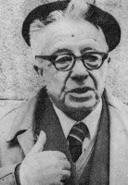
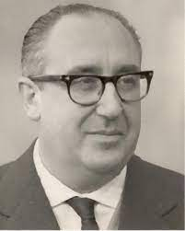
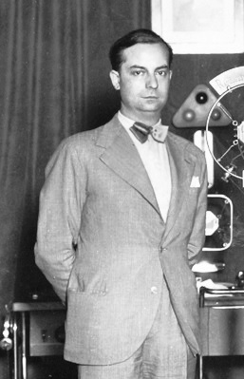
"renovadores da prosa"
Anxel Fole
Cunqueiro
Blanco Amor
O realismo popular
O realismo fantástico
O realismo social

Slide 5
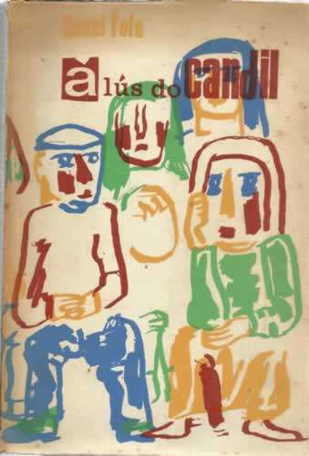
O realismo popular ou etnográfico
"renovadores da prosa"
Á lus do candil (1953) colección de relatos relacionados entre si
Catro fidalgos cos seus criados están reunidos ao carón do lume nunha vella torre incomunicada pola neve; entre eles relátanse as diferentes historias que compoñen o libro, transcritas por un dos presentes
Anxel Fole
Neira Vilas

Slide 6

O realismo popular ou etnográfico
"renovadores da prosa"
Terra brava (1955) colección de relatos relacionados entre si
Un narrador informa do achado dun vello cartapacio escrito polo seu padriño que contén unha colección de contos que se reproducen a continuación
Anxel Fole

Slide 7


O realismo popular ou etnográfico
"renovadores da prosa"
Contos da néboa (1973) e Historias que ninguén cre (1981) coleccións de relatos relacionados entre si
Continua presenza do misterio e o marco preferentemente urbano ou vilego no que se sitúan.
Anxel Fole

Slide 8
O realismo popular ou etnográfico
"renovadores da prosa"
Características da súa obra:
Técnica narrativa semellante á narración dos contos populares
    Localizacións espazo-temporais precisas
    Testemuños de autoridade
    Narrador en 1ª persoa, que presenciou os feitos ou foi informado deles pola transmisión oral do suceso
    Interpelacións aos oíntes (captatio benevolentiae)
    Discurso lineal
2. Rexistro popular: vulgarismos, refráns, arcaísmos, frases feitas, etc.
3. Temas da tradición oral galega: mitos (lobos, meigas, premonicións, etc) con atmosferas de misterio e tensión cun final racional
4. reflicte a realidade do pobo galego de montaña (incomunicado, illado, pobre)
5. Paisaxe rural propia da arte romántica
Anxel Fole

Slide 9
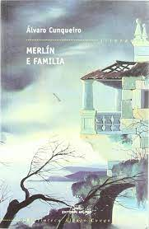
O realismo fantástico
Merlín e familia
Materia de Bretaña (personaxes das lendas artúricas como Merlín e dona Xenebra)
Galeguización dos espazos e personaxes, mestura o real e o inventado
Felipe de Amancia, agora xa vello, que narra os feitos que presenciou de neno: unha serie de historias fantásticas con unidade espacial, as terras de Miranda en Galicia, e idéntica estrutura (visita ó mago, presentación do problema e resolución do mesmo).
Cunqueiro

Slide 10
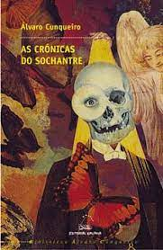
"renovadores da prosa"
O realismo fantástico
As crónicas do Sochantre
Fins do século XVIII na Bretaña francesa
O Sochantre de Pontivy (músico de capela), chamado como outras veces para ir tocar a un enterro, monta na dilixencia onde se encontra con personaxes de ultratumba. A partir de aí, nárransenos as vidas pasadas deses viaxeiros, así como a do propio Sochantre.
Cunqueiro

Slide 11

"renovadores da prosa"
O realismo fantástico
Se o vello Sinbad volvese ás illas
As mil e unha noites
Narra as lembranzas e ilusións de Sinbad, un vello mariñeiro retirado que soña co seu regreso ao mar para facer reais os seus desexos de liberdade.
Cunqueiro

Slide 12

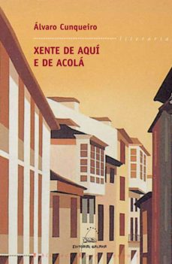
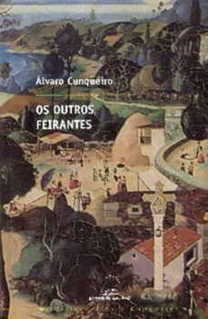
"renovadores da prosa"
Libros de relatos, personaxes populares con moito de real e bastante de inventado; realidade cotiá mesturada con fantasía
Cunqueiro
O realismo fantástico

Slide 13
O realismo fantástico
"renovadores da prosa"
Características xerais da narrativa de Cunqueiro
Mestura do real e o maravilloso, actualización de mitos. Feitos cotiás conviven con feitos extraordinarios.
2. Uso da tradición oral popular: tendencia de digresión e as historias encaixadas.
3. Presenza do humor e da ironía, para humanizar personaxes.
4. Ton lírico e nostálxico.
Cunqueiro

Slide 14

"renovadores da prosa"
O realismo fantástico
4. O humor que se reflicte cando Cunqueiro describe os personaxes míticos, ás veces con parodia, ás veces con ironía, caracterizándoos con personaxes do mundo cotián e popular que viven e senten como calquera outra persoa.
A primeira na casa, despoixas de don Merlín, era mi ama doña Ginebra. Era unha señora mui sentada, verán e inverno coa súa peleriña negra mui bordada con abaloiros. Tampouco era do país, e prendía algo na fala. (…) Outa, e máis ben gorda, tiña gran andar, i era mui graciosa de seu no mando (…). De vez en cando paraba de bordar para rascarse cunha manciña de buxo que tiña. (Merlín e familia)
Cunqueiro

Slide 15
"renovadores da prosa"
O realismo fantástico
5.Humanización dos personaxes protagonistas. Coinciden varios deles en seren vellos, solitarios e sensibles. Así Felipe de Amancia, narrador ancián e Merlín e familia, e Simbad en Si o velo Sinbad volvese ás illas. Na narración de Felipe de Amancia destaca a melancolía e a tenrura cando recorda o seu pasado, especie de paraíso perdido no que se refuxia.
Os días parados, as nubes que os cobren, os outros pensamentos que me van e ven […] ben poidera compara/a coa neve que cae de mansiño, e póndose por alfombra diste mundo, tapa leiras e camiños, prados i airas […]. Pro, por veces, brinca o solciño raiolán dunha lembranza de xuventú, e nalgún logar derrete a neve, i é coma si na soedade do mundo un pasaxeiro descoñecido alcendese unha pequena fogueira, e ti vas e por unba hora arrequéntaste a ela... “Memorias memorias memorias” (Merlín e familia)
Cunqueiro

Slide 16
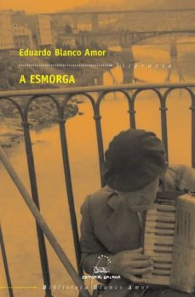
"renovadores da prosa"
O realismo social
realismo social na que se ofrece unha visión pesimista tanto da condición humana como da propia estrutura e funcionamento dunha sociedade que crea individuos marxinais e que non é capaz de os asimilar.
Blanco Amor

Slide 17
Blanco Amor
"renovadores da prosa"
O realismo social
Novidades formais:
Dous narradores (autor e protagonista)
Innovadora técnica telefónica que caracteriza a declaración do protagonista
retrata personaxes marxinais nun ambiente urbano e suburbial.
Trátanse temas como a violencia, o sexo e as frustracións dos protagonistas, antiheroes que viven marxinados.

Slide 18

Blanco Amor
"renovadores da prosa"
O realismo social
Un narrador en 1ª persoa testemuña ou protagonista achéganos experiencias infantís ou adolescentes.
Os argumentos glosan de forma irónica cada un dos pecados capitais como instrumentos dunha moral represora que salta en anacos ante a inxenuidade infantil ou as miserables condicións de vida dos protagonistas

Slide 19

Blanco Amor
"renovadores da prosa"
O realismo social
reflicte o vivir das clases traballadoras de A. (Ourense de primeiro de século), as súas tarefas cotiás e as súas inquedanzas políticas e sindicais

Slide 20
"renovadores da prosa"
Características xerais da obra en prosa de Blanco Amor
Escritura realista, xa que o autor fai unha caracterización realista da sociedade galega de principios de século: a clase traballadora e a formación do sindicalismo.
Espazos urbanos
Incorporación de técnicas innovadoras como o dobre narrador
Blanco Amor
O realismo social

Slide 21
"renovadores da prosa"
2. Predominio da narración en primeira persoa mediante a cal o narrador se afasta ou distancia dos acontecementos de dúas maneiras:
a) Presentación de feitos autobiográficos como recordos pasados da infancia en Xente ao lonxe.
b) A través dun narrador editor-investigador (o propio autor) que indica que os feitos que se mostran ocorreron moito tempo atrás e que el se preocupou de investigar como foron os sucesos.
Obxectividade nos feitos narrados e verosimilitude
Blanco Amor
O realismo social

Slide 22
Ó chegar perto do Posío entramos na taberna da tía Esquilacha, onde pararan tamén os tratantes. Había un bó lume na cociña, e estaban nela os arrieiros almorazando chourizos asados con pantigro e viño novo. A min, como xa dixen, andábame a rondar “o pensamento”, que decote me ven dapouco, cando escomezo a facer cousas que sei que non tería que facer. O certo é que me sentía magoado e tristeiro, co aquelo de non irme ó meu traballo, ó menos pra me cerciorar de que non habería choio por mor da chuvia, e quedar tranquío para non deixar, pola miña conta, sin comprimento a promesa que lle fixera á Raxada, que aínda cando saín da casa ía tan contento como facía moito que nono estivera. [...]
Afora debruzárase a chuvia, achoada e mesta, e o día, puñérase fusquento cmo si voltara pra atrás. Cando se abría a porta, entraban os refachos do vento até a cociña esparexendo o fumazo e facendo arrandear as restes dos chourizos dependurados encol da lareira...
-
-¿Cómo, señor? Non me aparto do conto nin un instante... Estou a decir as cousas polo seu comenzo, que unhas viñeron das outras e si unhas non houberan pasado as outras tampouco.

